Slide 1

Vahekultuuride ja vaheribade katsed FARM Biodiversity pilootpõldudel
Anu Tiitsaar agroökoloogia spetsialist
28.07.2025, Soone farm põllupäev

Slide 2
Väike muutus tootja jaoks võib olla suur muutus elurikkuse jaoks
Projektis osalevad talud saavad projekti raames katsetada keskkonnasõbralikumaid praktikaid ning õppida tundma oma põllumajandusmaal leiduvat elurikkust
Vahekultuurikatse/haljaväetuskatse
Õitsvate taimede ribakatse ehk lilleriba
Mitu nahka püsirohumaalt ehk ravimtaimepõld heinamaal
Elurikkuse seire – mida teeme, mida loeme
Putukahotellid – kuidas teha, kellele ja miks

Slide 3
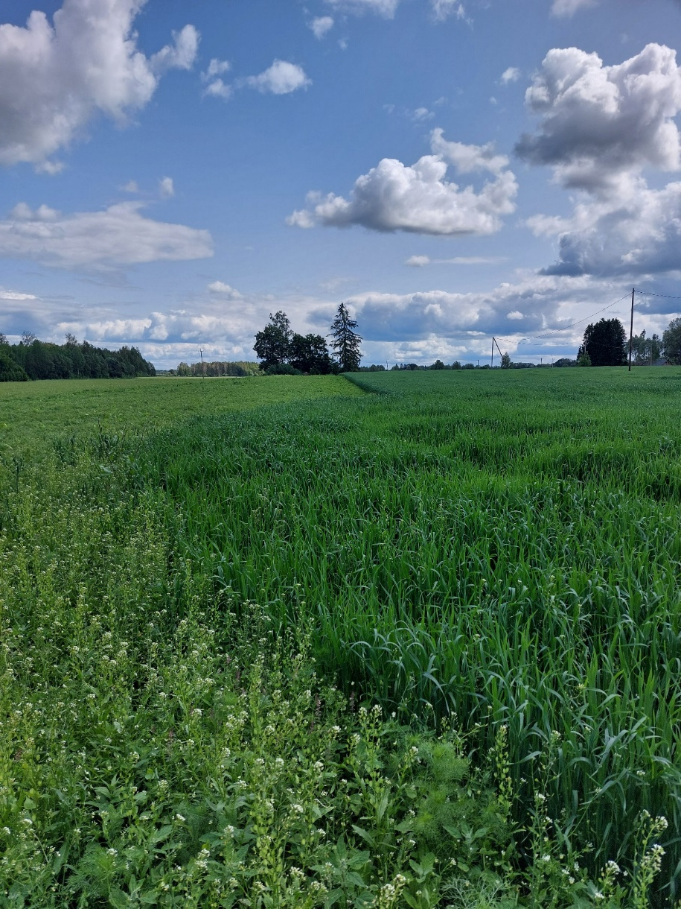
Haljasväetuskatse (5 tootjat)
10 ha külvikorras põld jaotatakse kaheks:
2025. a 5 ha haljasväetuse alla, 5 ha jätkab tavapärast külvikorda
2026. a – põllu pooled liidetakse. Jätkub tavapärane külvikord ja mõõdetakse saagikus mõlemas pooles
Tootja võit
Parem muld, allasurutud umbrohud ja kõrgem saagikus järgmisel aastal
Elurikkuse võit:
Toitu ja peidupaika looduslikele tolmeldajatele
Toitu ja segamatut pesitsemisvõimalust lindudele
Kui jääb talviseks taimkatteks, siis ka talvine toit lindudele ja talvitumiskoht putukatele, tõenäoliselt ka kõrgem näriliste arvukus põllul 🡪 rohkem röövlinde ja kiskjaid.
Haljasväetuskatse piir Rauni põllumajanduse OÜ – 19.06.2025

Slide 4
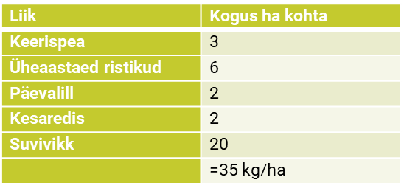
Kasutatud segu
Kergelt kättesaadavad seemned
Ei tohi muutuda ise umbrohuks (nt tatar)
Liblikõieliste enamus, et siduda õhulämmastikku
Õitekonveier putukatele, seemneid lindudele
Kiirekasvuline
Kõrge külvinorm, et kiiresti maapind katta
Külviaeg mai keskel

Slide 5
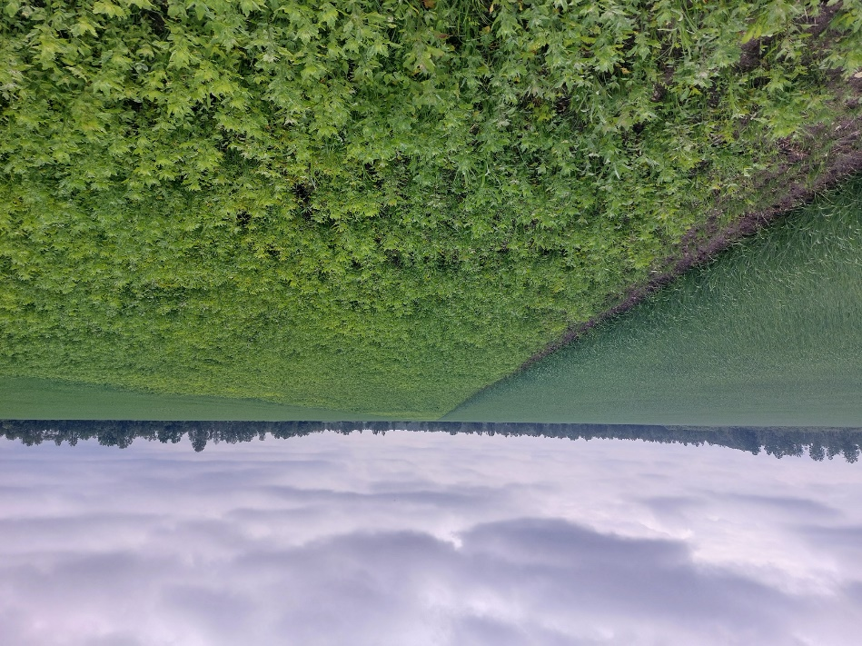
Õitsvate taimete ribakatse ehk lilleribad (6 tootjat)
Rajatakse 6-18 m laiune riba suure põllu keskele või serva (6 tootjat) või intensiivselt kasutatava rohumaa serva (2 tootjat)
Sobib tagamaks puhverala taimekaitsevahendi triivi vältimiseks kõrval olevatele aladele
Sobib hästi ka veekaitsevööndis või selle taastamiseks
Tootja võit
Kõrgem ökosüsteemiteenustega kaetus, rohkem tolmeldajaid ja kasulikke putukaid
Väiksem vajadus põlluservi niita, vähem manööverdamist
Täidetud nõuded veekaitsevööndites
Elurikkuse võit:
Toitu ja peidupaika looduslikele tolmeldajatele
Toitu ja segamatut pesitsemisvõimalust lindudele
Lilleriba Rauni põllumajanduse OÜ – 19.06.2025

Slide 6
Kasutatud segu
Liik | Kogus ha kohta
Punane aruhein | 5
Karjamaa-raihein | 5
Aasnurmikas | 5
Timut | 3
Harilik aruhein | 3
Nõiahammas | 1
Lutsern | 2
esparsett | 3
Teeääre lillesegu * | 3
 | =30 kg/ha
Kergelt kättesaadavad seemned
Mõistlik hind
Palju õisi juba esimesel aastal
Väike hooldusvajadus – kiire maapinna katmine
Õitekonveier putukatele, seemneid lindudele
Külviaeg mai keskel
*Lillesegu koostis: harilik raudrohi, kaarkollakas, kellukas, rukkilill, harilik sigur, verev sõrmkübar, hobumadar, kollane jaanikakar, liht naistepuna, härjasilm, harilik käokannus, teekummel, valge mesikas, kollane mesikas, kukemagun, süstleheline teeleht, harilik käbihein, kibe tulikas, aassalvei, harilik põisrohi, nõmm-liivatee, punane ristki, valge ristik, hiirehernes

Slide 7
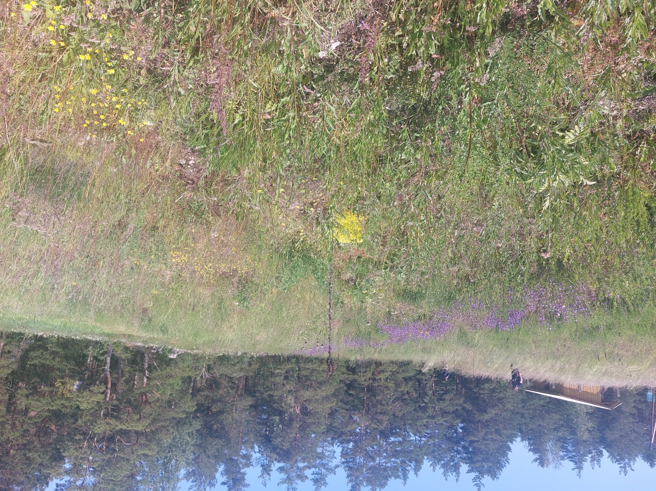
Mitu nahka püsirohumaalt ehk ravimtaimepõld heinamaal – piloottalu Männisalu Mahe
Püsirohumaa uuendatakse kasutades lisaks tavapärastele rohunditele ravimtaimede seemnesegu
Eesmärk koguda käsitsi taimi teesegude jaoks, vähendada loodusest otsimise ajavaeva, vältida rohimist
Elurikkuse võit tuleneb rohumaa mitmekesistamisest, õitsvatest taimedest ja säästlikust looduskasutusest.

Slide 8
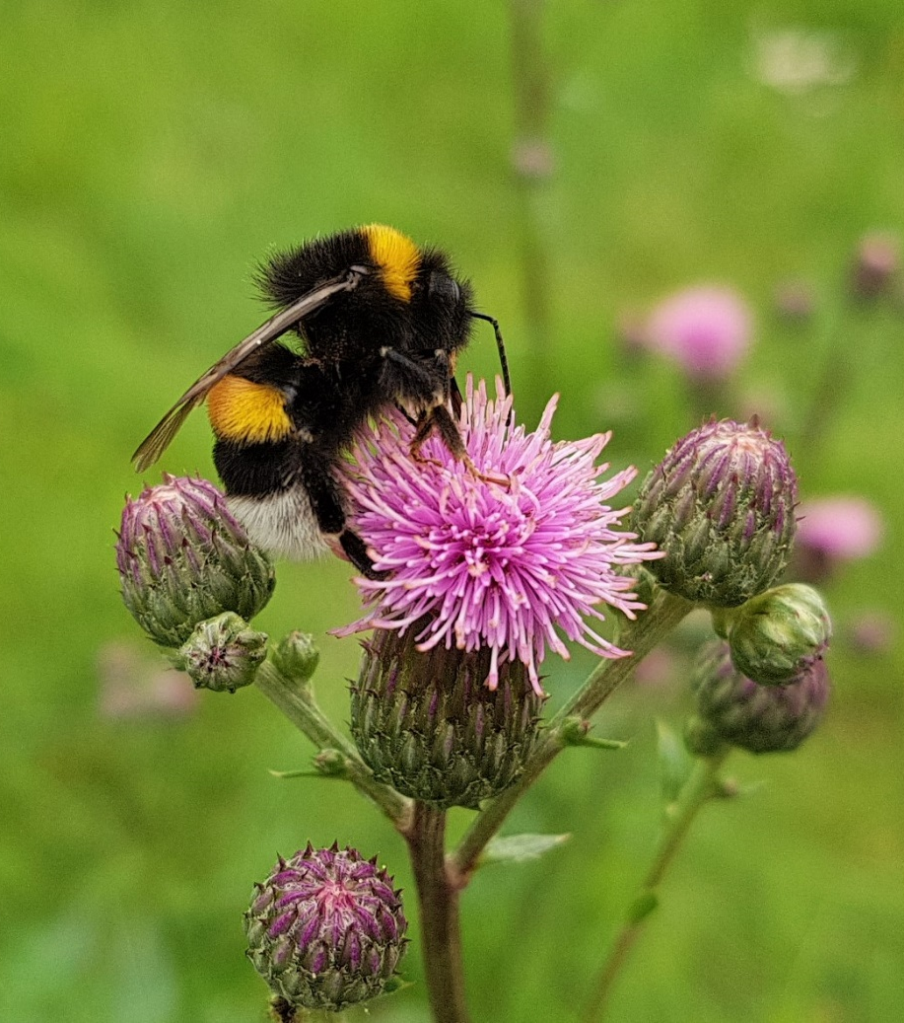
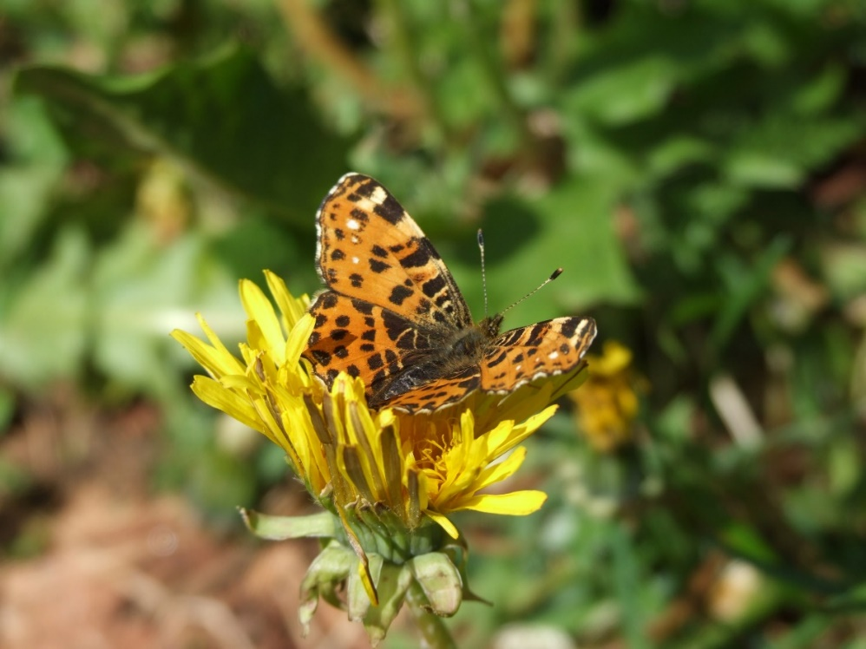
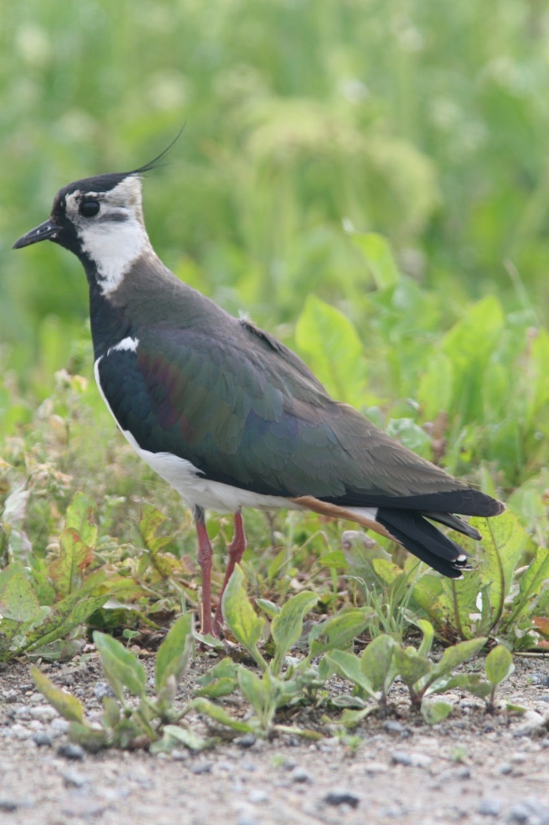
Seire projektialadel
Eesmärgid
Informeerida tootjaid, kes nende põldudel esinevad,
elurikkuse nähtavale toomiseks kasutame nii putukahotelle, kaameraid kui ka õppekäike ekspertidega. Lisaks kutsume tootjaid testima/kasutama elurikkuse määramise äppe.
Kus võimalik kogutakse andmestik nii, et oleks olemas ka kontroll
Loendatakse:
kimalasi
päevaliblikaid
linde
mardikaid
(ööliblikaid)
vajadusel kaasame botaanikuid

Slide 9
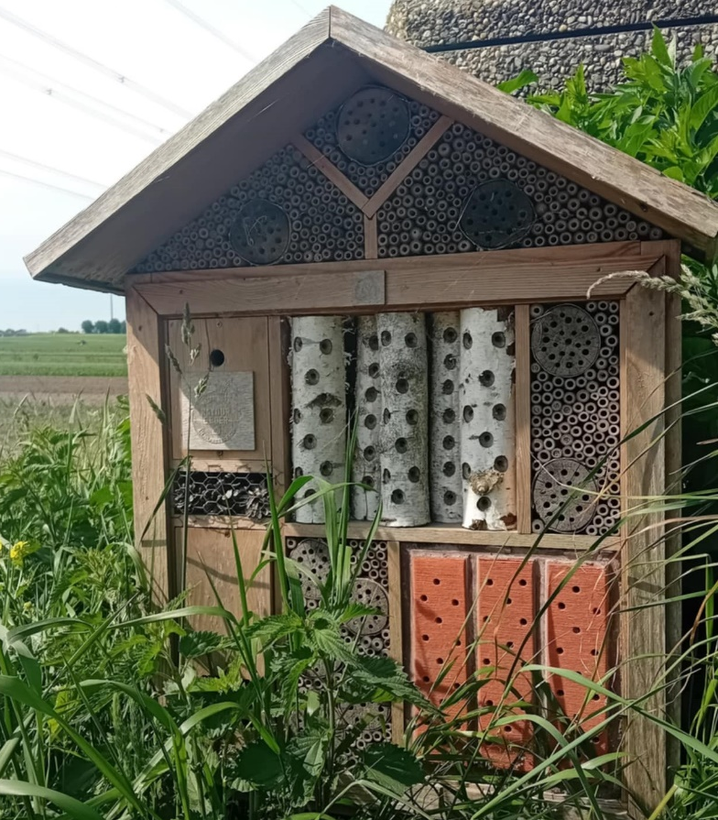
Putukahotell
Elurikkust toetav element – suurendab kasulike putukate varjumisvõimalusi
Hariduslik väärtus
Lihtne teha ja hoida

Slide 10
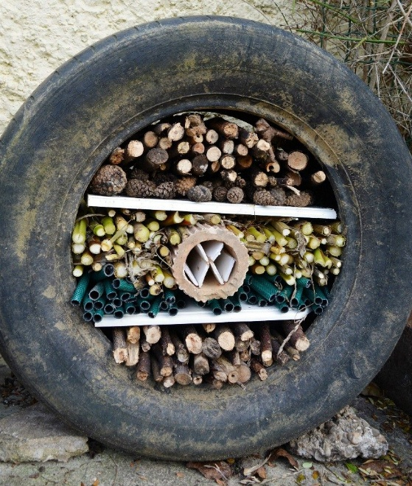
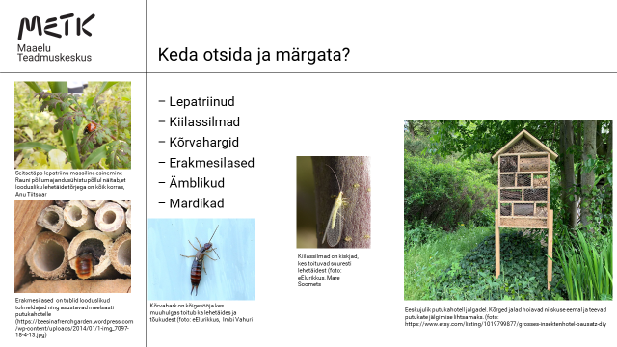
Kuidas teha?
Ehita puidust raam mõõtudega 100 x 60 cm ja sügavusega vähemalt 10-15 cm.
Kasuta selleks vanu laudu või jääkmaterjali. Jaota raam mitmeks osaks (2-6)
Täida sektsioonid erineva loodusliku materjaliga.
Pilliroog, bambus – sobib erakmesilastele
Puit, mille sisse on puuritud augud – mesilased, sipelgad
Männi- ja kuusekäbid – lepatriinud, mardikad
Kooretükid – mardikad, ämblikud
Sammal, kuivad lehed – hulk erinevaid väikseid putukaid
Lisa peenikese silmaga võrk, et pesamaterjal välja ei kukuks ja lisa katus.
Ära värvi ega kasuta puidukaitsevahendeid hotelli ehitades.
Majake peaks olema paigutatud jalgade/kivide peale või seinale nii, et oleks maapinnast kõrgemal.

Slide 11
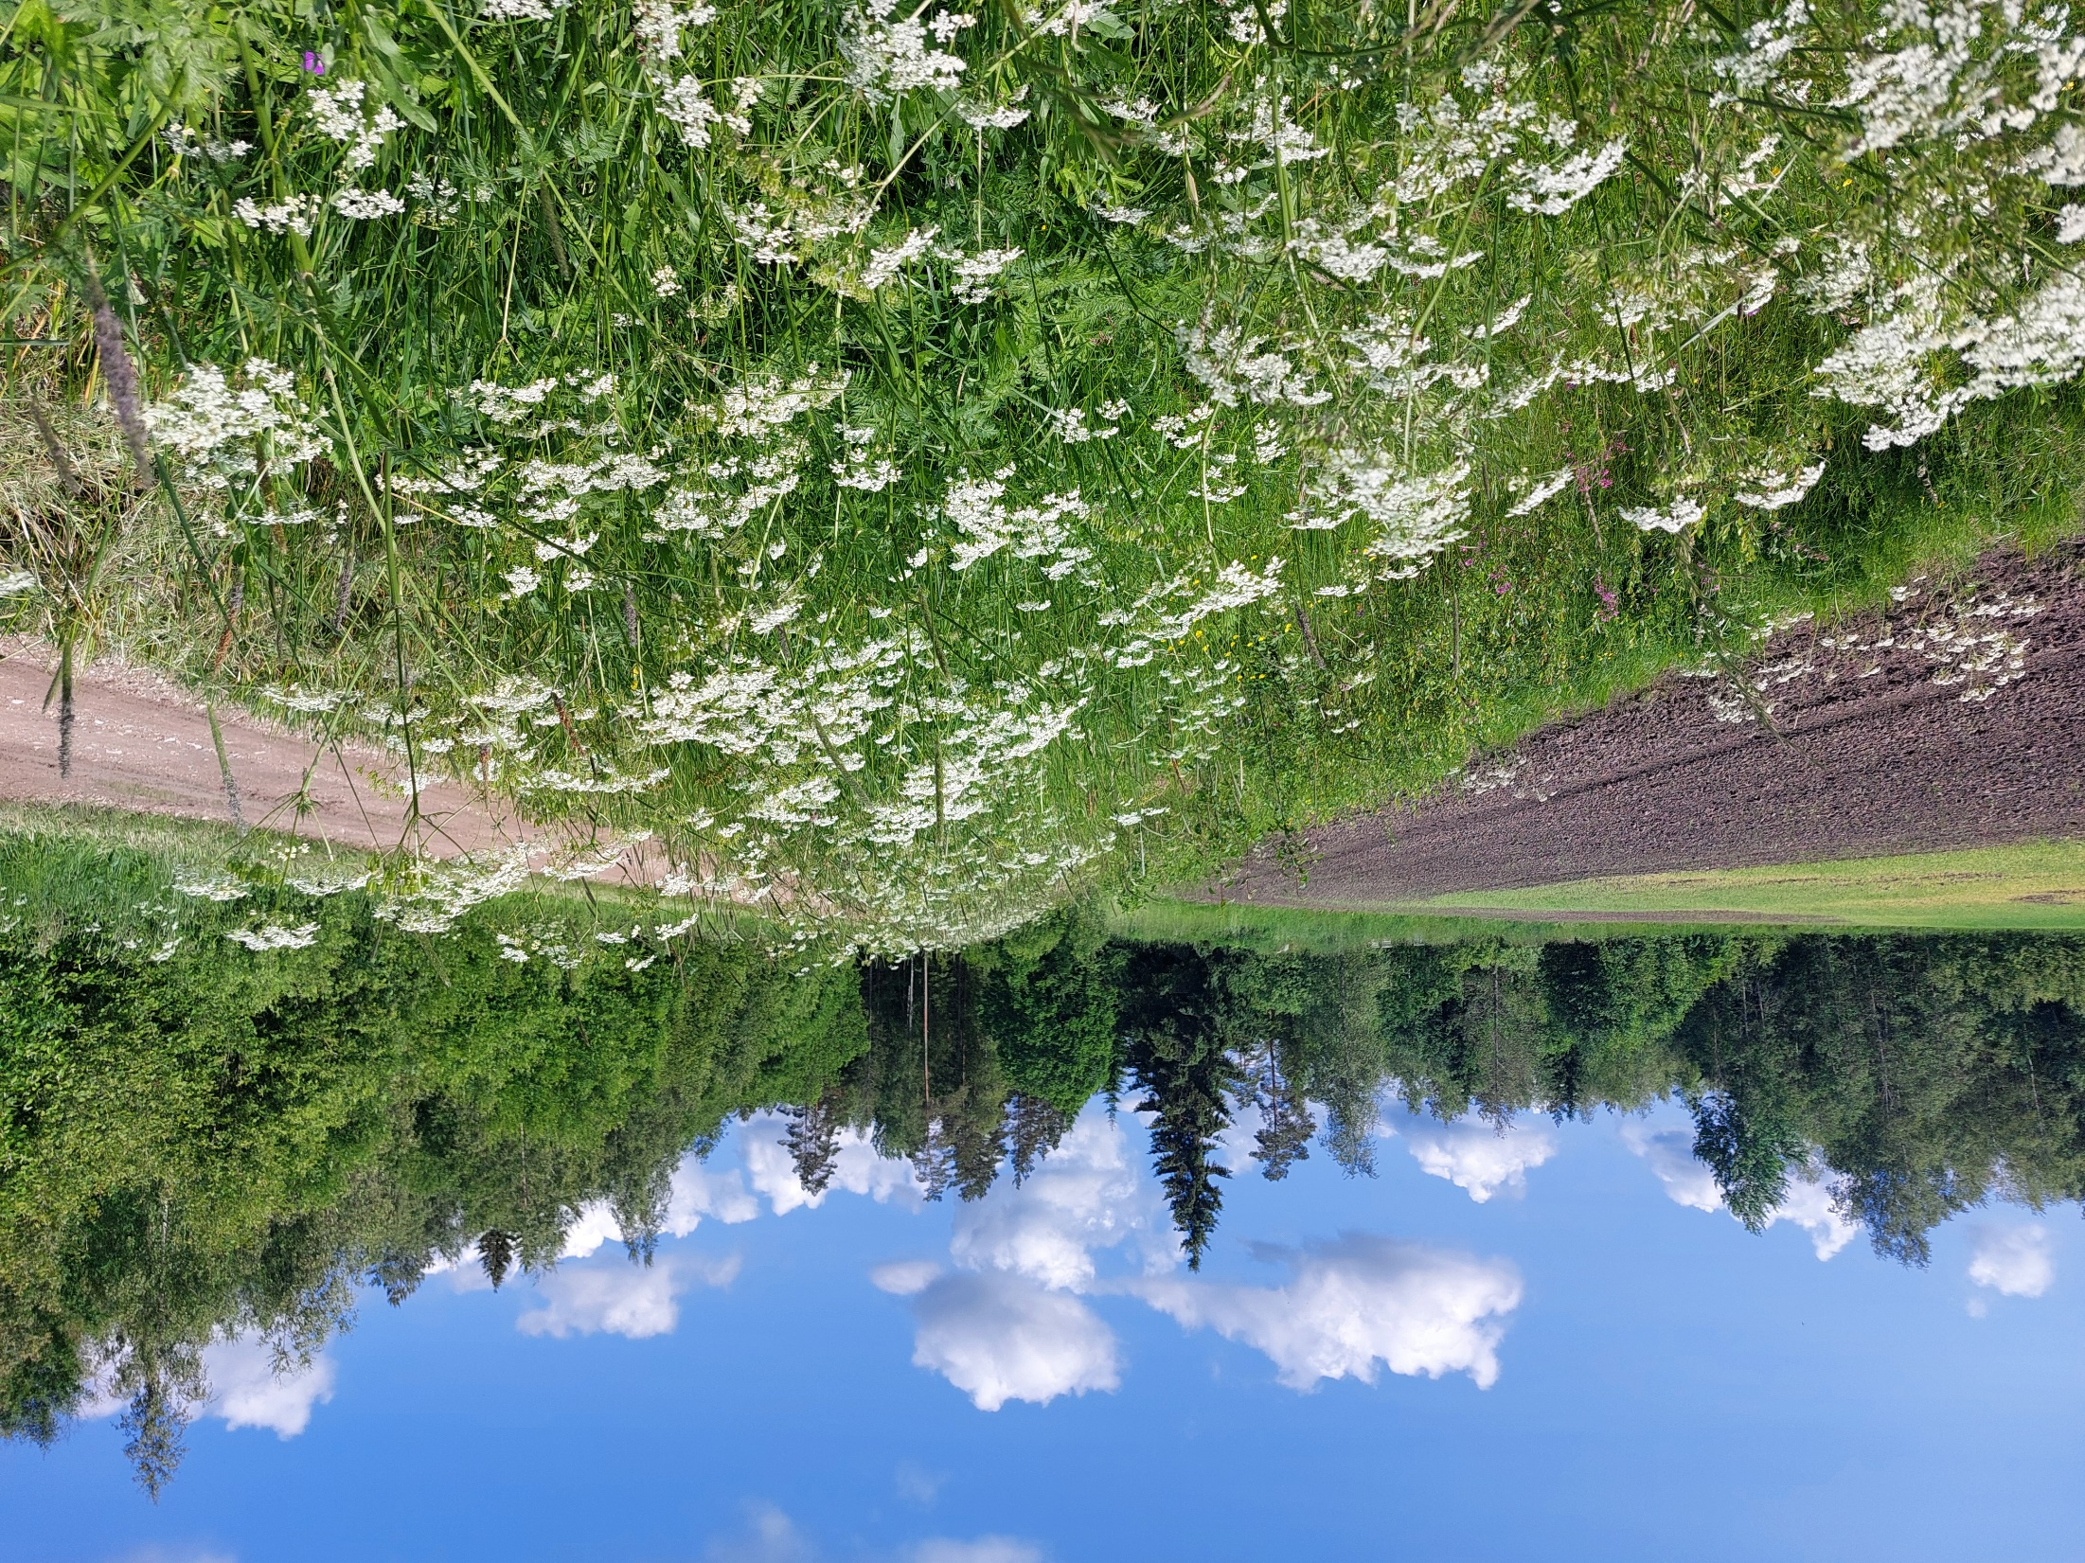

Aitäh kuulajatele!

